Slide 1
안녕이 :
감정 힐링을 위한 챗봇 기반 스마트 램프
시계보니 12시조(12조)
허성현 / 윤상원 / 박희망 / 김용현 / 김화연 / 배경륜

Slide 2
목차
01
02
03
프로젝트 배경
프로젝트 팀 구성 및 역할
프로젝트 수행 절차 및 방법
04
05
프로젝트
수행 결과
느낀점

Slide 3
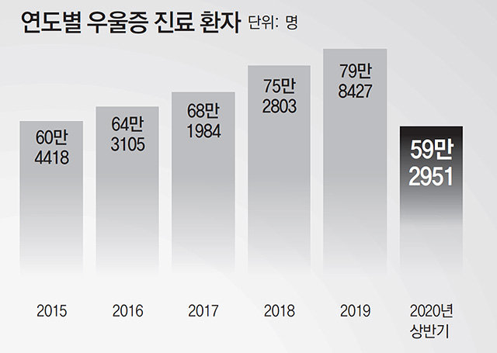
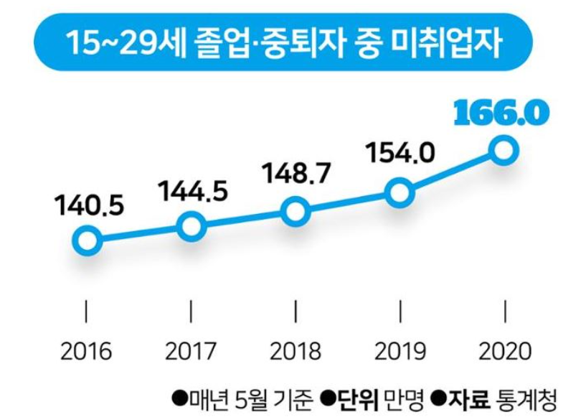
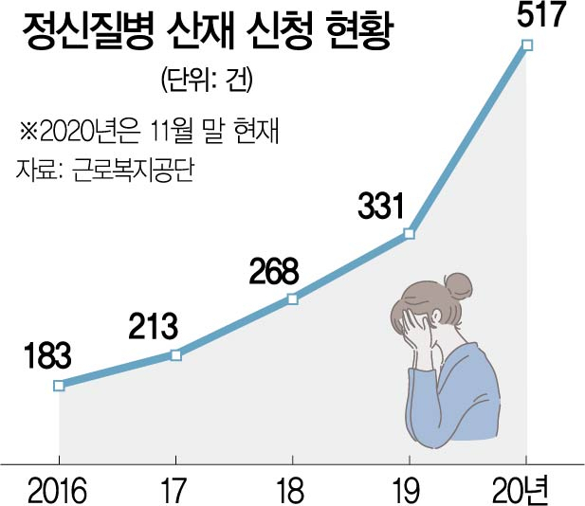
01
프로젝트 배경
코로나 블루 및 우울증 환자의 증가
우울증 겪는 인원 최대치
미취업자 증가
정신질병 산재 신청 현황
코로나로 인해 우울증을 겪는 인원이 최대치를 달성하려고 한다. 19년에는 약 80만명이 우울증 치료를 받았으나, 20년도에는 상반기에만 약 60만명으로 계산되어 최대치를 경신했다.
졸업 혹은 중퇴한 청년 중 미취업자의 수가 이전보다 늘어나고 있으며, 최근 5년간 연령대별 우울증 환자 수를 보면 20대 증가율이 가장 높다. 코로나로 취업시장이 불안해지면서 좌절감이 커진 것이 20대 우울증 환자 증가의 주요 원인이다.
정신 질병으로 산재를 신청한 현황이
20년에 급격한 수치로 늘어났다.

Slide 4
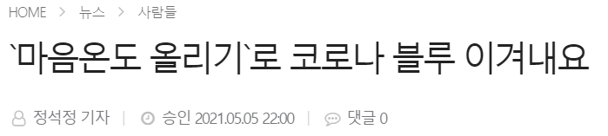
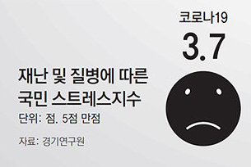
01
프로젝트 배경
코로나 블루 및 우울증 환자의 증가
코로나 블루는 코로나19와 우울감(blue)가 합져진 신조어로 코로나19로 인한 자가격리나 사회적 거리두기 등으로 일상생활에 큰 변화가 닥치면서 생긴 우울감이나 무기력증을 뜻한다. 왼쪽처럼 각 지자체에서 마음을 다루기 위한 복지가 제공될 만큼 심각한 상황이다.
올 들어 우울증 환자가 급증한 데는 코로나19 사태의 장기화가 직접적인 영향을 미쳤다. 한국건강증진개발원이 전국의 20∼65세 남녀 1031명을 온라인으로 설문조사해 14일 발표한 결과 응답자의 40.7%가 ‘코로나 블루’를 경험한 적이 있다고 답했다. 앞서 올 4월 경기연구원이 전국 17개 시도에 거주하는 15세 이상 1500명을 설문조사했을 때는 47.5%가 코로나19로 인해 ‘다소’ 또는 ‘심각’ 수준의 불안이나 우울을 느낀다고 답했다.

Slide 5
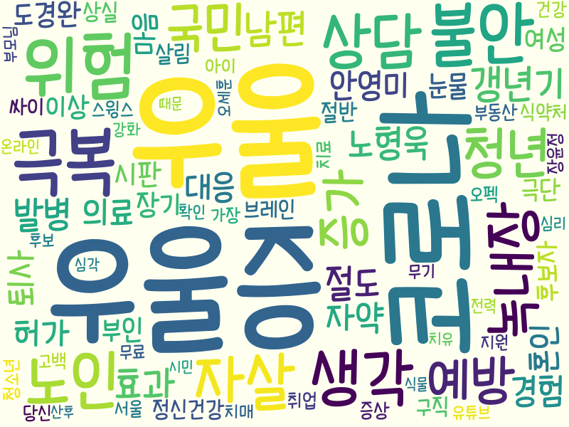
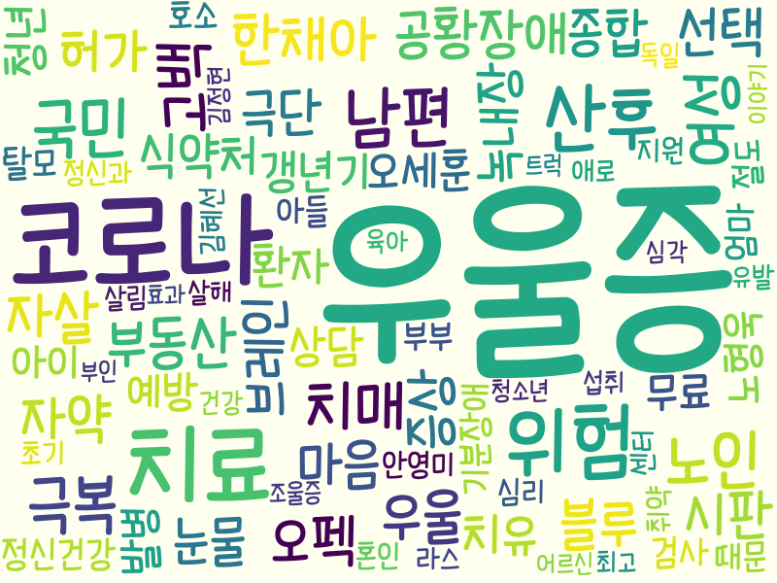
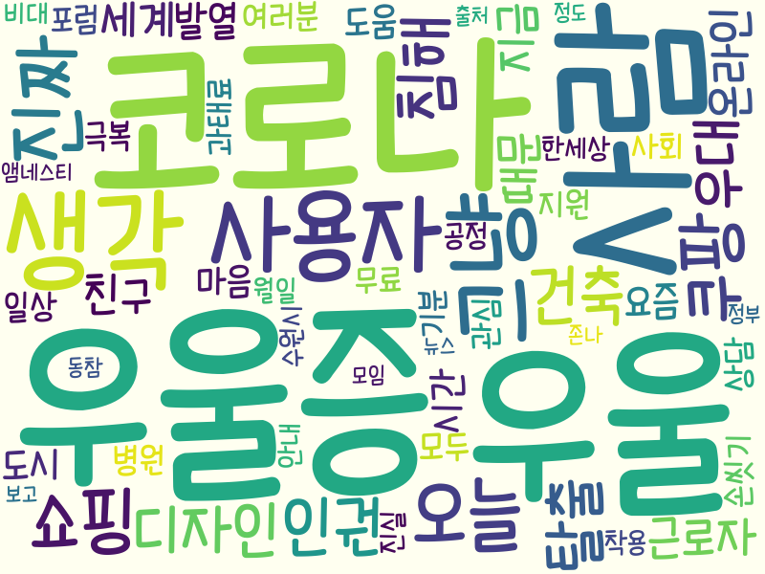
01
프로젝트 배경
코로나 블루 및 우울증 환자의 증가
우울 키워드 네이버 뉴스
우울증 키워드 네이버 뉴스
우울, 우울증, 코로나블루 트위터
코로나로 인해 우울증을 겪는 인원이 최대치를 달성하려고 한다. 19년에는 약 80만명이 우울증 치료를 받았으나, 20년도에는 상반기에만 약 60만명으로 계산되어 최대치를 경신했다.
졸업 혹은 중퇴한 청년 중 미취업자의 수가 이전보다 늘어나고 있으며, 최근 5년간 연령대별 우울증 환자 수를 보면 20대 증가율이 가장 높다. 코로나로 취업시장이 불안해지면서 좌절감이 커진 것이 20대 우울증 환자 증가의 주요 원인이다.
정신 질병으로 산재를 신청한 현황이
20년에 급격한 수치로 늘어났다.

Slide 6
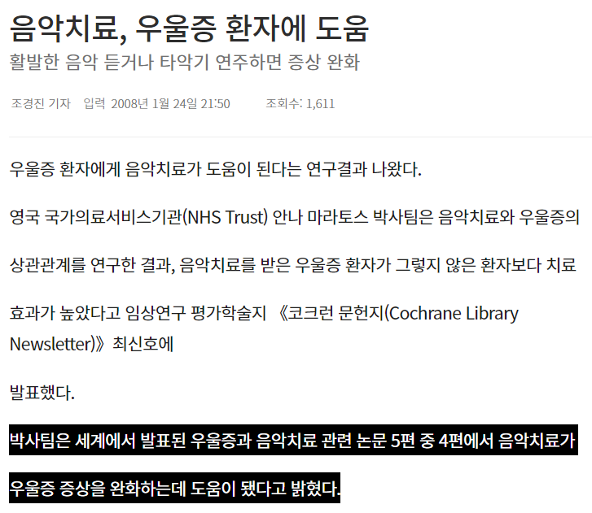
01
프로젝트 배경
음악과 감정의 상관관계
“우울증 환자에게 음악청취가 도움”
본 연구의 결과를 종합해보면 음악청취 프로그램 적용이 학업스트레스 감소에 영향을 주는 나타났으며, 우울증에도 효과가 있는 것으로 나타나 정신질환환자에게 음악청취 프로그램 적용과 함께 치료를 병행한다면 치료효과를 볼 수 있을 것으로 사료된다.
장철, “음악청취가 학업스트레스와 우울증에 미치는 영향”, 2016.

Slide 7
01
프로젝트 배경
조명색과 감정의 상관관계
“각 조명 색상이 다양한 감정을 유발”
R 조명은 저 조도에서 혼란-당황, 분노-적개심을 가장 많이 유발했다. 대체로 활기-활동을 제외한 감정을 유발 했는데, 그 중에서도 분노-적개심을 특히 많이, 우울-낙담과 피곤-무력은 그다지 유발하지 않는 것으로 나타났다.
G 조명은 고 조도에서 활기-활동을 가장 많이 유발했다. 또한 조도가 높은 경우 활기-활동이 느껴지고 조도가 내려갈수록 우울-낙담, 피곤-무력이 들기 시작하며, 저 조도의 경우 혼란-당황과 긴장-불안이 느껴졌다. (중략)
현윤아, “인공지능 디바이스의 조명효과에 대한 사용자의 감정 평가 분석”, 2019.
실험 결과 각 조명 색상은 기존 색채감성연구에서 드러난 감성적 이미지와 대체로 유사한 감정을 나타내는 것으로 평가되었다. (중략)
이와 더불어 모든 깜빡임 속도에서 한 쪽의 밸런스가 두드러지는 색상을 관찰할 수 있었는데, 이는 red, purple, yellow, white로 나타났다. red와 purple은 부정적인 감정이, yellow, white는 긍정적인 감정이 두드러졌다.
박진희, “실내조명의 색과 조도에 따른 감정 상태에 관한 연구”, 2016.

Slide 8
01
프로젝트 배경
주제 소개
안녕이 :
감정 힐링을 위한 챗봇 기반 스마트 램프
서비스 대상 : 1인 가구 및 감정 힐링을 필요로 하는 사람들

Slide 9
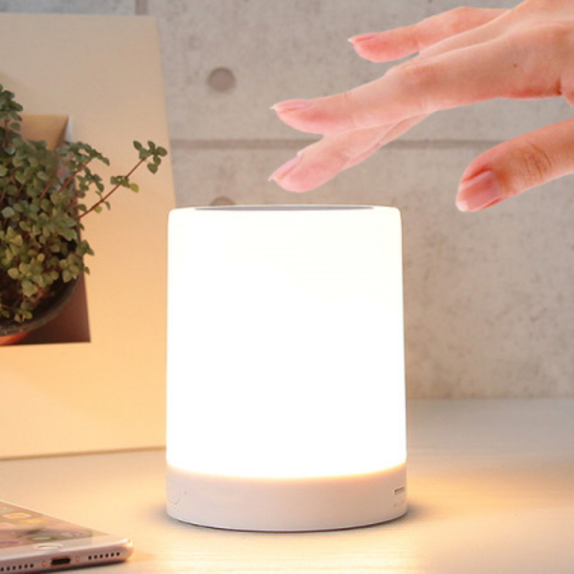
01
프로젝트 배경
챗봇(음성)을 통해 사용자의 감정을 분석
해당 감정에 알맞은 조명 출력
해당 감정에 알맞은 음악 출력
프로젝트 주요 기능

Slide 10
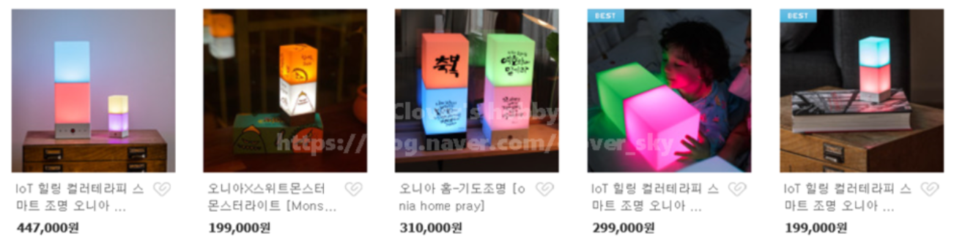
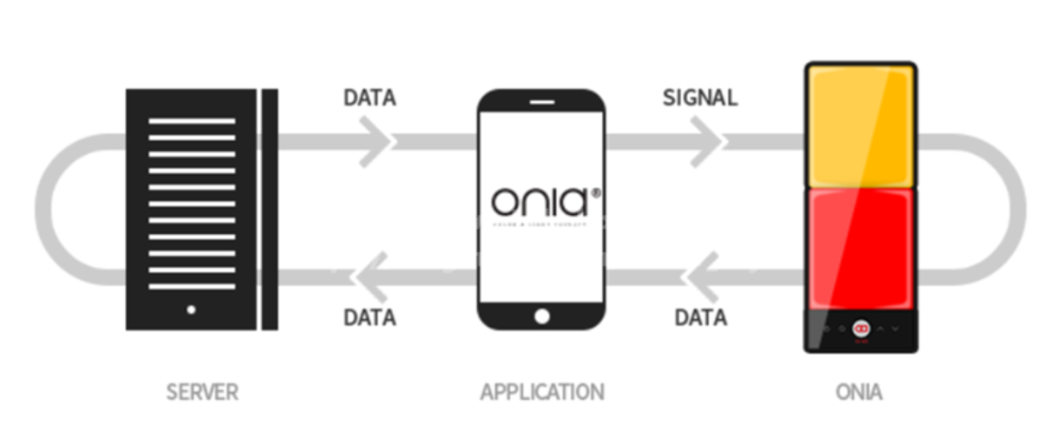
01
프로젝트 배경
유사 서비스 분석 & 차이점
1:1 컬러 힐링을 도와주는 조명 ‘오니아’
전용서버에서 감정 데이터를 분석하여
컨설팅해주는 양방향 데이터 통신 방식의 IoT 조명

Slide 11
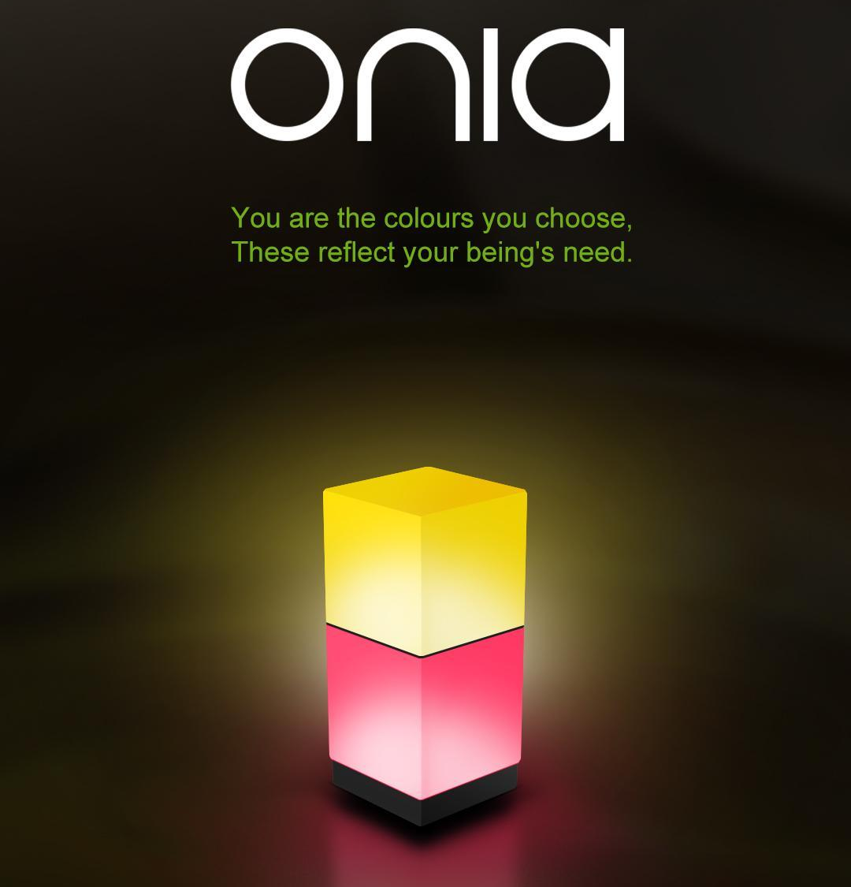
01
프로젝트 배경
유사 서비스 분석 & 차이점
VS
바이오리듬, SNS분석을 통한 조명 제공
사용자가 환경(ex.집중, 활기 등)을 직접 체크
사용자의 감정에 초점을 두고
언어를 분석하여 알맞은 조명을 제공

Slide 12

01
프로젝트 배경
기술 환경
동영상 기반 감정 인식 기술
음성 기반 감정 인식 기술
생체신호 기반 감정 인식 기술

Slide 13


01
프로젝트 배경
수정 전
오늘 어떠셨나요?
Dialog Flow
긍정
기분이 별로 안좋네
중립
기분이 안좋아 보여요.
저에게 어떤 감정이신지
말씀해주실 수 있나요?
부정
KoBERT 알고리즘
우울 외 부정
그냥.....다 싫어서......
모르겠어 그냥 우울한가봐
조명 및 음악 출력
우울 1단계
우울 2단계
우울 3단계

Slide 14
01
프로젝트 배경
수정 후
오늘 어떠셨나요?
Dialog Flow
긍정
기분이 별로 안좋네
기분이 안좋아 보여요.
저에게 어떤 감정이신지
말씀해주실 수 있나요?
부정
KoBERT 알고리즘
분노
그냥.....다 싫어서......
모르겠어 그냥 우울한가봐
조명 및 음악 출력
슬픔
우울

Slide 15
02
프로젝트 팀구성 및 역할
Big Data
AI
윤상원, 박희망
김용현, 김화연
IoT
Cloud
배경륜
허성현

Slide 16

02
프로젝트 팀구성 및 역할
Big Data
AI
IoT
Cloud
트위터, 네이버 뉴스 크롤링 및 워드클라우드 시각화
우울관련 훈련데이터(문장) 제작
Midecafe 데이터 크롤링 및 word2vec 만들기
크롤링을 활용한 음악 데이터 수집
전처리 된 데이터를 활용한 인공 감정 모델 생성 및 학습
감정 분류기 테스트를 통해 정확도와 정밀도 측정
감정 분석을 할 수 있도록 사용자의 음성을 text로 변환하여 제공
RGBW 센서를 이용하여 사용자의 감정에 따른 조명을 제공
추천 테이블을 위한 정형 데이터 저장소 제공
미디어 컨텐츠 활용을 위한 미디어 저장소 제공
리소스 활용을 위한 Rest API 제공

Slide 17
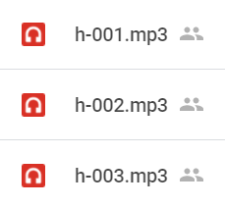
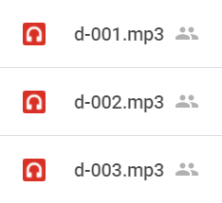
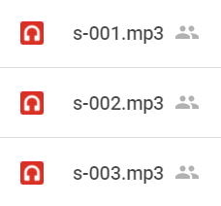
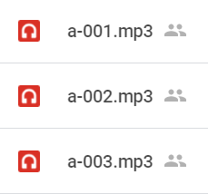
03
프로젝트 수행 절차 및 방법
긍정 음악
우울 음악
음악
Dialog Flow
긍정
KoBERT 알고리즘
슬픔 음악
분노 음악
우울
부정
슬픔
분노
공유마당과 유튜브 무료음악에서 수집,
감정별 각각 100여개의 음악으로 총 400여개의 음악재생 가능
음악의 분위기와 템포의 일정함 등을 기준으로 감정별 음악 선정

Slide 18
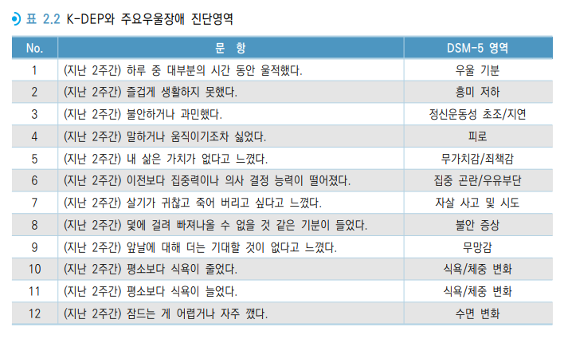
03
프로젝트 수행 절차 및 방법
3.1 BigData – K DEP 척도

Slide 19
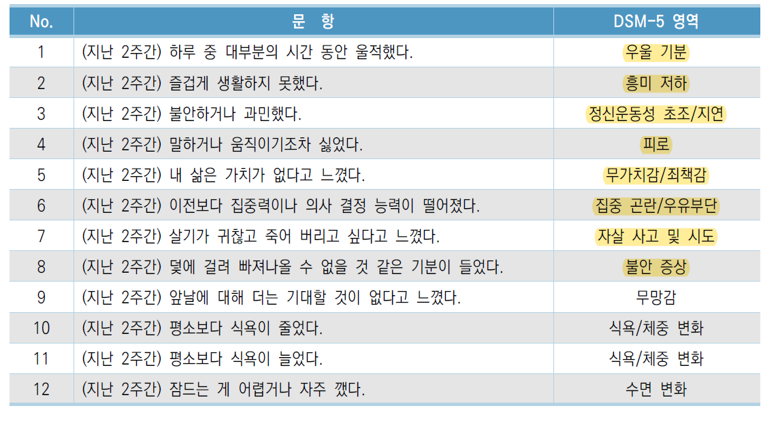
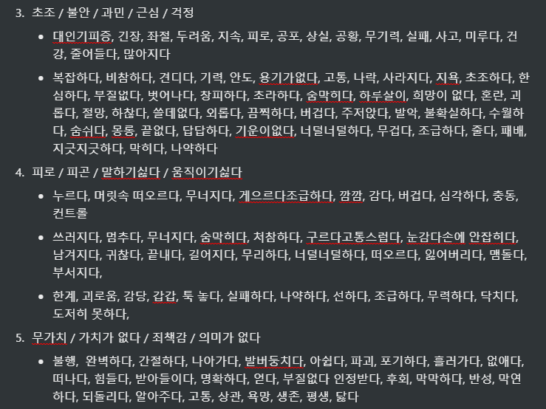
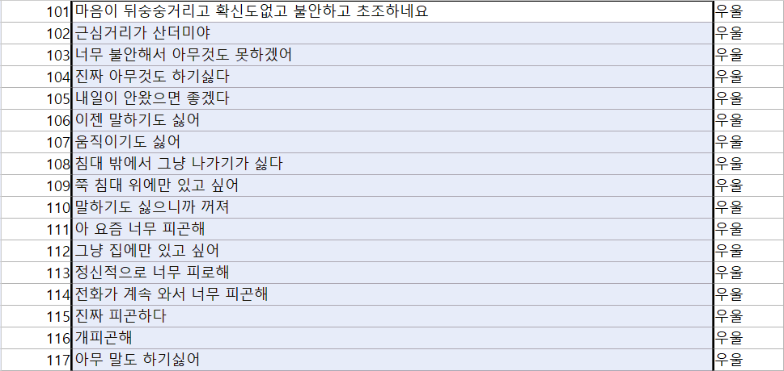

03
프로젝트 수행 절차 및 방법
3.1 BigData – K DEP 기반 훈련데이터

Slide 20
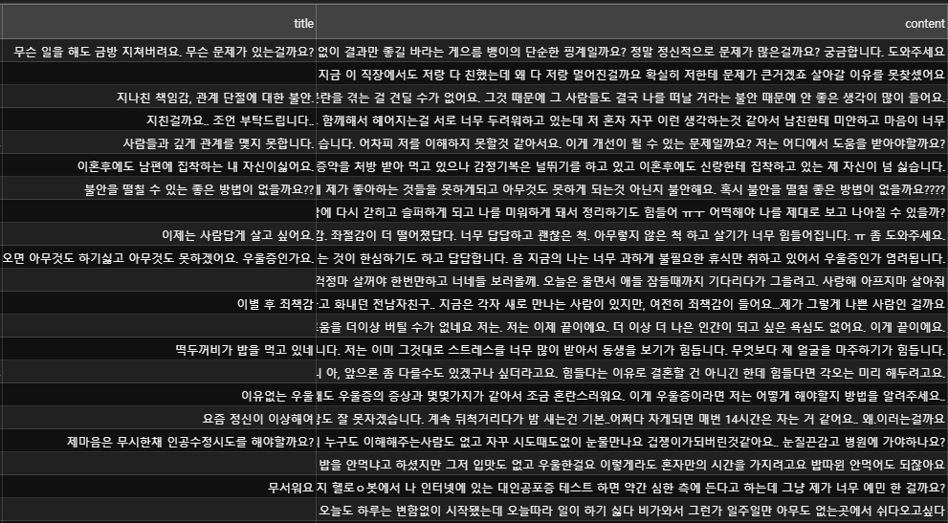
03
프로젝트 수행 절차 및 방법
3.1 BigData – Mindcafe 크롤링 (약 4770개)

Slide 21
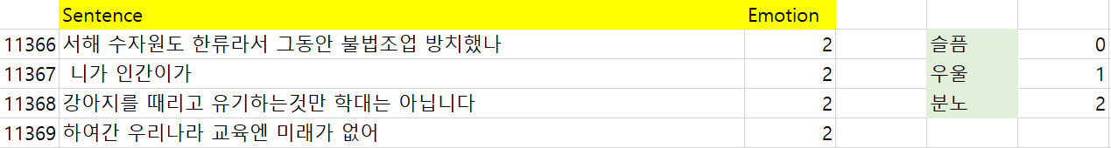
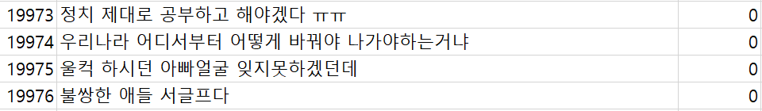
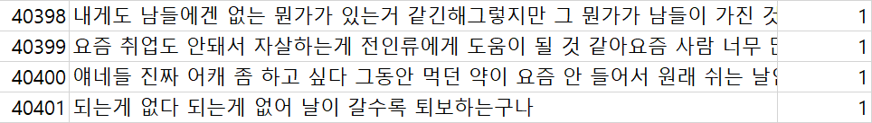
03
프로젝트 수행 절차 및 방법
3.1 BigData – 한국어 단발성 대화 데이터셋 (약 15000개)

Slide 22
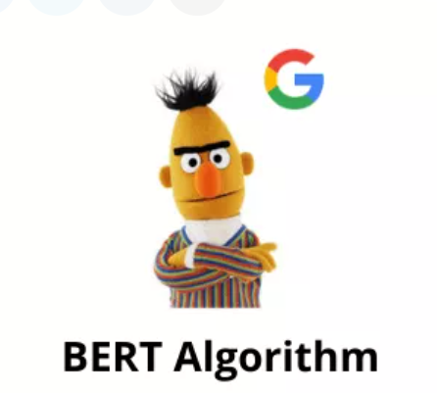



03
프로젝트 수행 절차 및 방법
3.2 AI – KoBERT 알고리즘
Monologg / kobert
전이학습
우울, 분노, 슬픔 텍스트

Slide 23
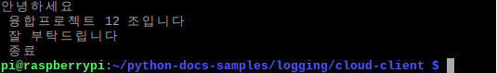
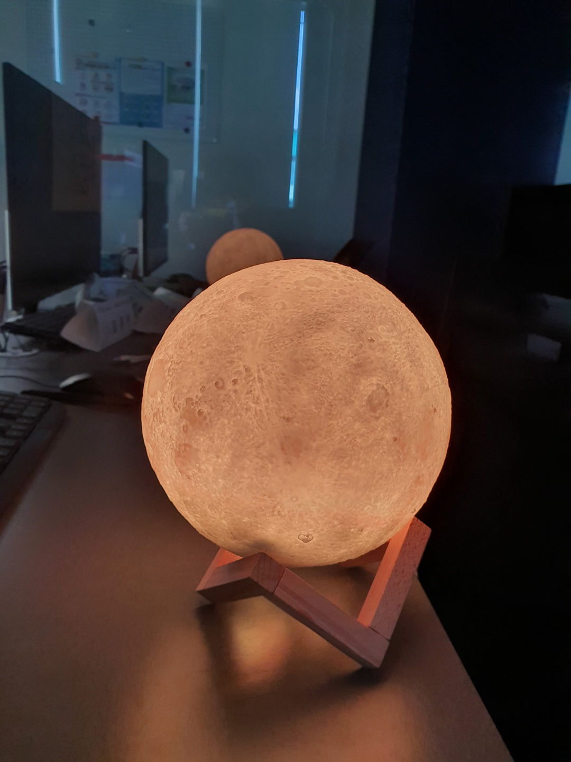
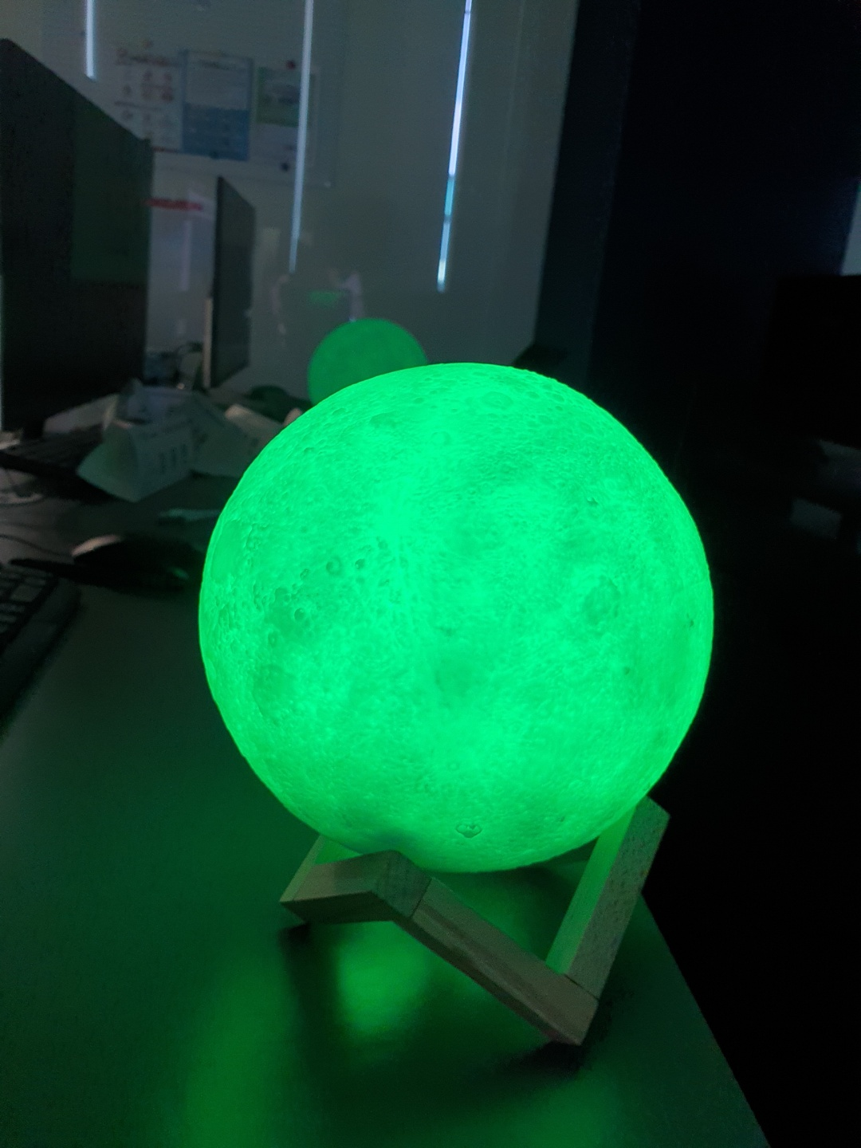
03
프로젝트 수행 절차 및 방법
3.3 IoT – STT(Speech to Text), TTS(Text to Speech), RGB 센서

Slide 24
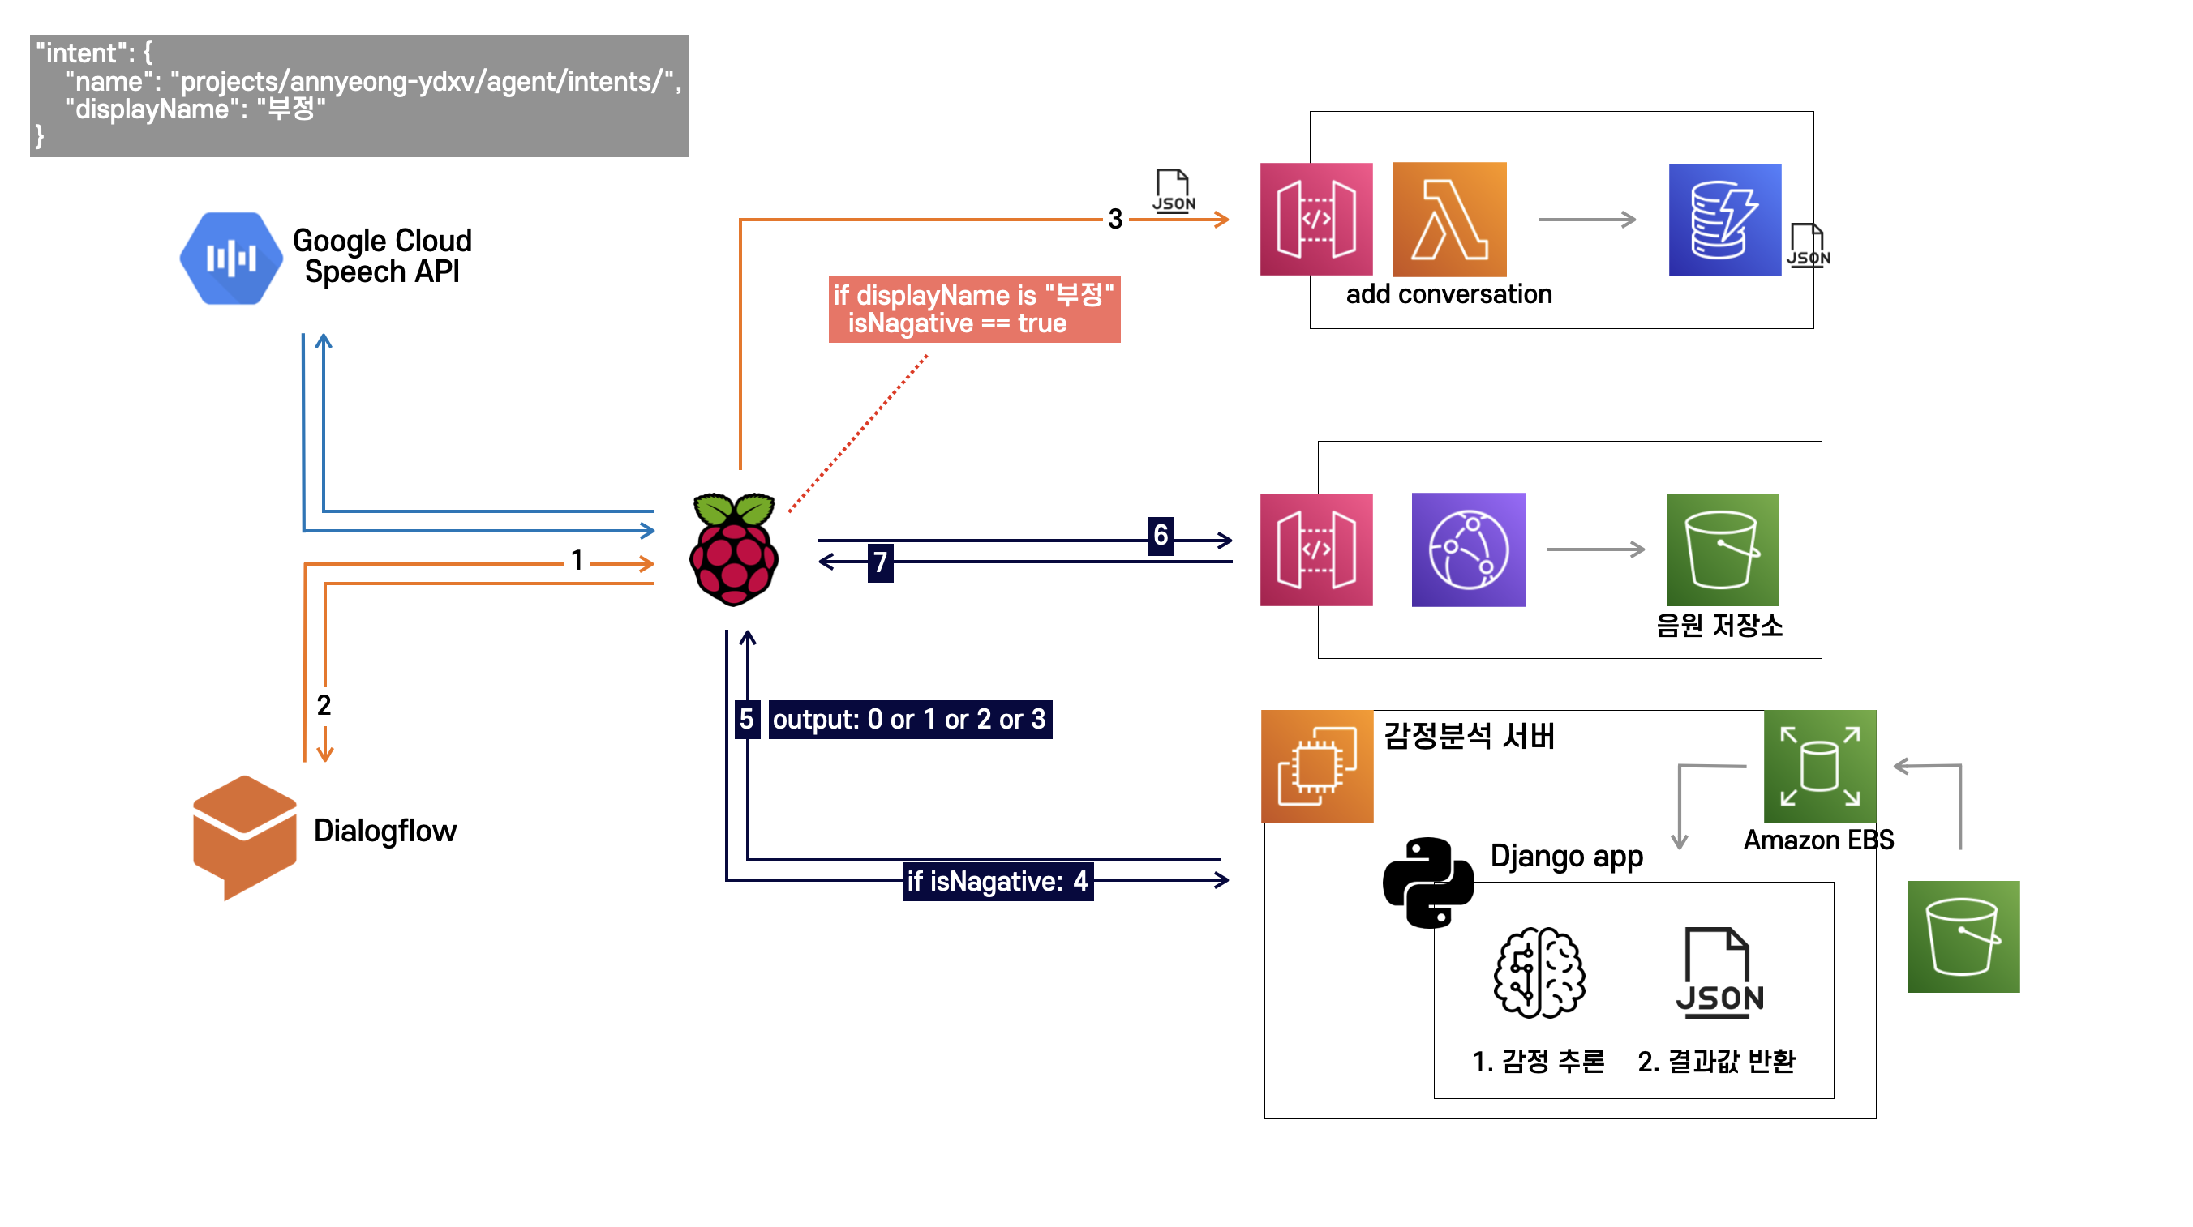
03
프로젝트 수행 절차 및 방법
3.4 Cloud – 클라우드 인프라 아키텍처

Slide 25
04
프로젝트 수행 결과
시연 동영상

Slide 26
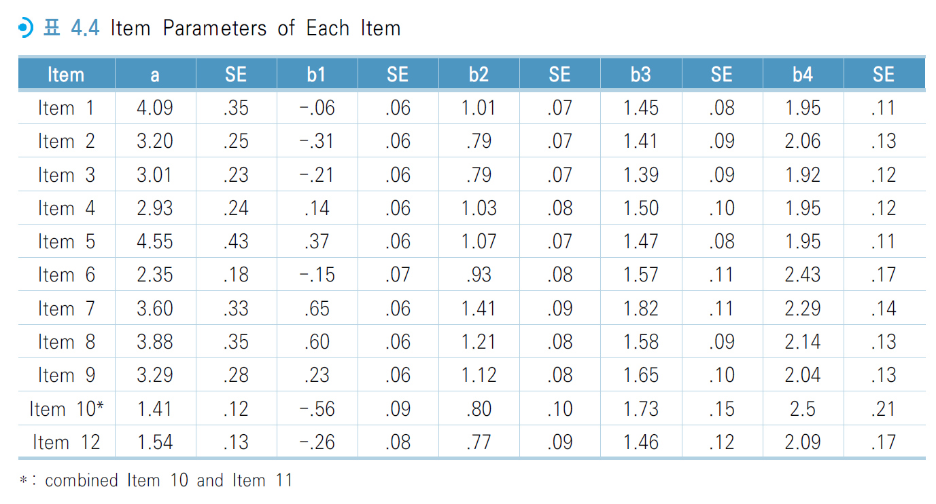
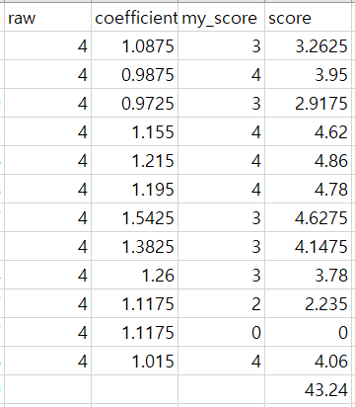
04
프로젝트 수행 결과
개선사항
K-DEP 척도 파라미터 분석
K-DEP 척도 계산법

Slide 27
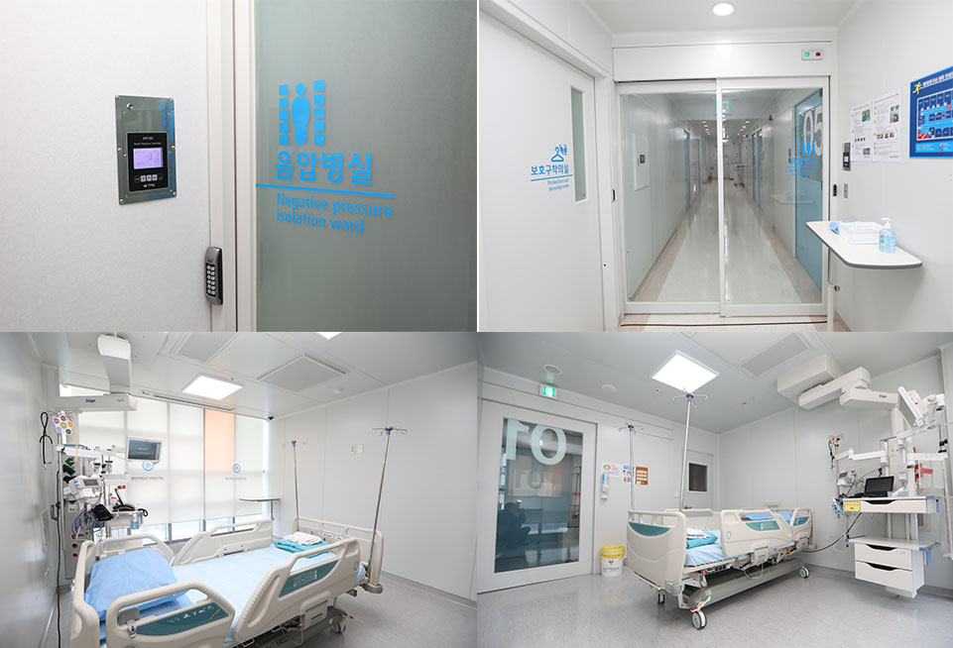
04
프로젝트 수행 결과
개선사항
“대상의 구체화”
우울한 사람이 과연 대답을 잘 해줄 것인가? 라는 근본적인 의문이 있습니다. 특히 우울증 척도로 정확한 분석을 하려면 모든 질문에 대답을 해야합니다. 지금 프로젝트에는 특별한 대상을 선정하지 않았지만, 코로나 격리 대상자 등 특정 대상을 선정하면 더 효과적일 것으로 예상됩니다.
“다른 요소 추가 분석”
문장으로 감성을 분석하는데 한계 가 있습니다. 성실히 답변하지 않을 가능성도 존재하고, 한국인의 특성 상 부정적 단어를 더 자주 언급한다는 문제도 존재합니다. 따라서 표정, 음성, 생체리듬 등 다른 요소를 추가로 분석하면 더 좋은 결과를 도출할 수 있을 것입니다.

Slide 28
05
느낀점
잘한 부분, 아쉬운 부분, 도움된 부분
윤상원 (빅데이터)
시작과 끝까지 분야별로 결과를 뽑아냈다는 것이 뿌듯합니다. 다만, IoT나 클라우드 영역에 직접 도움을 주면서 관련 지식을 습득하고 싶었지만 그러지못해 아쉬웠습니다. 그래도 기업에서 왜 의사소통 역량을 중요시하는지 깨달았습니다. 여러 분야의 팀원과 소통하면서 타 분야와의 의사소통 능력을 기를 수 있었고, 그 분야에 대해 조금이나마 알 수 있었습니다.
박희망 (빅데이터)
처음으로 다른 분야의 팀원들과 융합 프로젝트를 하며 값진 경험을 얻었습니다. 서로의 분야에 생소했지만 최대한 의견을 공유하며 한명도 빠짐없이 끝까지 프로젝트를 마무리한 것이 기쁩니다. 주제를 논의하고 세부적인 사항들을 설정하는 과정에서 시간이 오래걸린 것이 조금 아쉽지만 그래도 많은 대화를 통해 합의점을 찾아나가려 노력한 것이 좋았습니다. 협동 프로젝트에 있어 중요한 가치들을 잘 배운 것 같습니다.
김화연 (AI)
코딩이 무언가를 구현하는 것이라면, 구현되는 그 무언가는 또 다른 분야의 지식이라는 것을 알게 되었습니다. 구현하는 과정은 여러 분야의 사람들이 함께하는 과정이라는 것을 배웠습니다. 비록 구상했던 모든 것을 구현하지 못해 아쉬웠지만, 여러 사람이 모여 이야기를 나누었기에 창의적인 아이디어를 떠올릴 수 있었다고 생각합니다.

Slide 29
05
느낀점
잘한 부분, 아쉬운 부분, 도움된 부분
배경륜 (IoT)
각각의 분야에서 서로 무엇을 다루는지 몰라서 많이 헤맸던 것 같습니다. 또한 IoT분야에서 혼자 진행을 하는 것이 처음이라 부담도 많이 됐고 생각보다 많은 기능을 구현하지 못하였습니다. 하지만 이번 프로젝트를 계기로 새로운 기능들을 많이 익힐 수 있었고 협업하는데 있어 어떠한 문제점들이 생기고 어떻게 해결해 나가는지를 배울 수 있어서 좋았습니다.
김용현 (AI)
프로젝트를 진행하면서 짧은 기간 내에 주제 선정 및 세부화에 대한 어려움이 있었으나 의사소통, 문서화의 중요성과 정해진 시간 안에 팀원들과 합심하여 목표를 향해서 고군분투해 얻어낸 값진 경험이었습니다.
허성현 (IoT)
AI와 빅데이터 분야에서 감정 분석 하는 과정을 보면서 많이 배웠습니다. 저도 Dialog Flow를 사용해보면서 감정 분석을 진행했는데, 다른 분야 분들과 소통하면서 문제를 해결할 수 있었습니다. 하지만 시간이 부족해서 디테일한 이벤트를 구현해내지 못한 것이 아쉽습니다. 그래도 이렇게 하나의 프로젝트를 완성해보면서 정말 값진 경험이 된것 같습니다. 다들 수고 많으셨습니다^^.

Slide 30
경청해주셔서
감사합니다

